Slide 1
Français

Slide 2
La lettre e suivie de 2 consonnes

Slide 3
La lettre e suivie de 2 consonnes
ell ess

Slide 4
La lettre e suivie de 2 consonnes
ell ess err ett

Slide 5
La lettre e suivie de 2 consonnes
la serrure
le verre
la terre
err

Slide 6
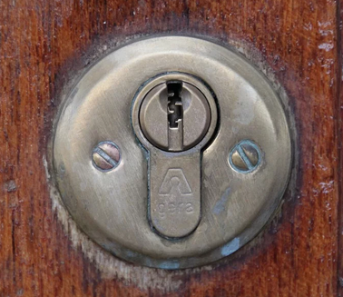
La lettre e suivie de 2 consonnes
la serrure
le verre
la terre
err

Slide 7
La lettre e suivie de 2 consonnes
la serrure
le verre
la terre
err

Slide 8
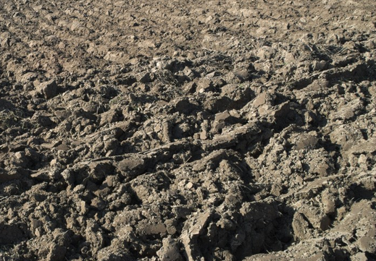
La lettre e suivie de 2 consonnes
la serrure
le verre
la terre
err

Slide 9
perr – merr – ferr – serr

Slide 10
La lettre e suivie de 2 consonnes
une serviette
des lettres
les lunettes
ett

Slide 11
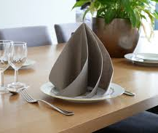
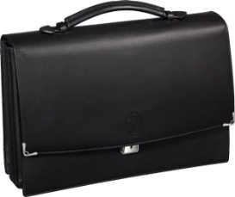
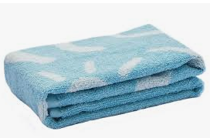
La lettre e suivie de 2 consonnes
une serviette
des lettres
les lunettes
ett

Slide 12
La lettre e suivie de 2 consonnes
une serviette
des lettres
les lunettes
ett

Slide 13
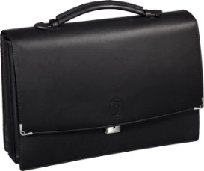
La lettre e suivie de 2 consonnes
une serviette
des lettres
les lunettes
ett

Slide 14
mett – lett – nett – dett

Slide 15
la dînette – une terrasse – la mouette – une serre – des confettis – une vedette

Slide 16
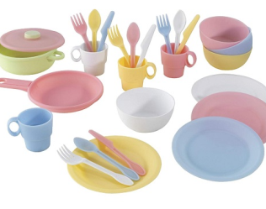
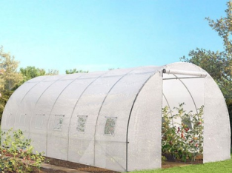
la dînette – une terrasse – la mouette – une serre – des confettis – une vedette
●     
●     

Slide 17
Perrine appelle son amie. Mais où est-elle ?
Elle se presse pour la trouver.
La cachette d’Antoinette est derrière la brouette. Puis, elle se redresse d’un bond comme une tigresse.

Slide 18
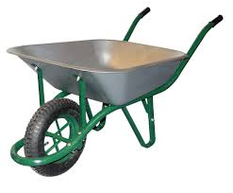
une brouette

Slide 19
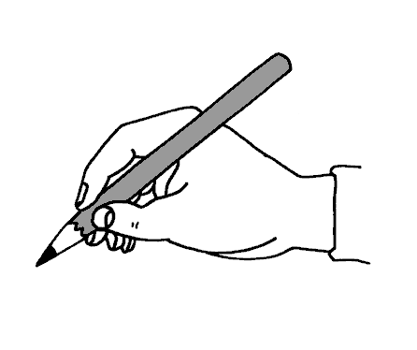
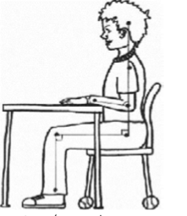
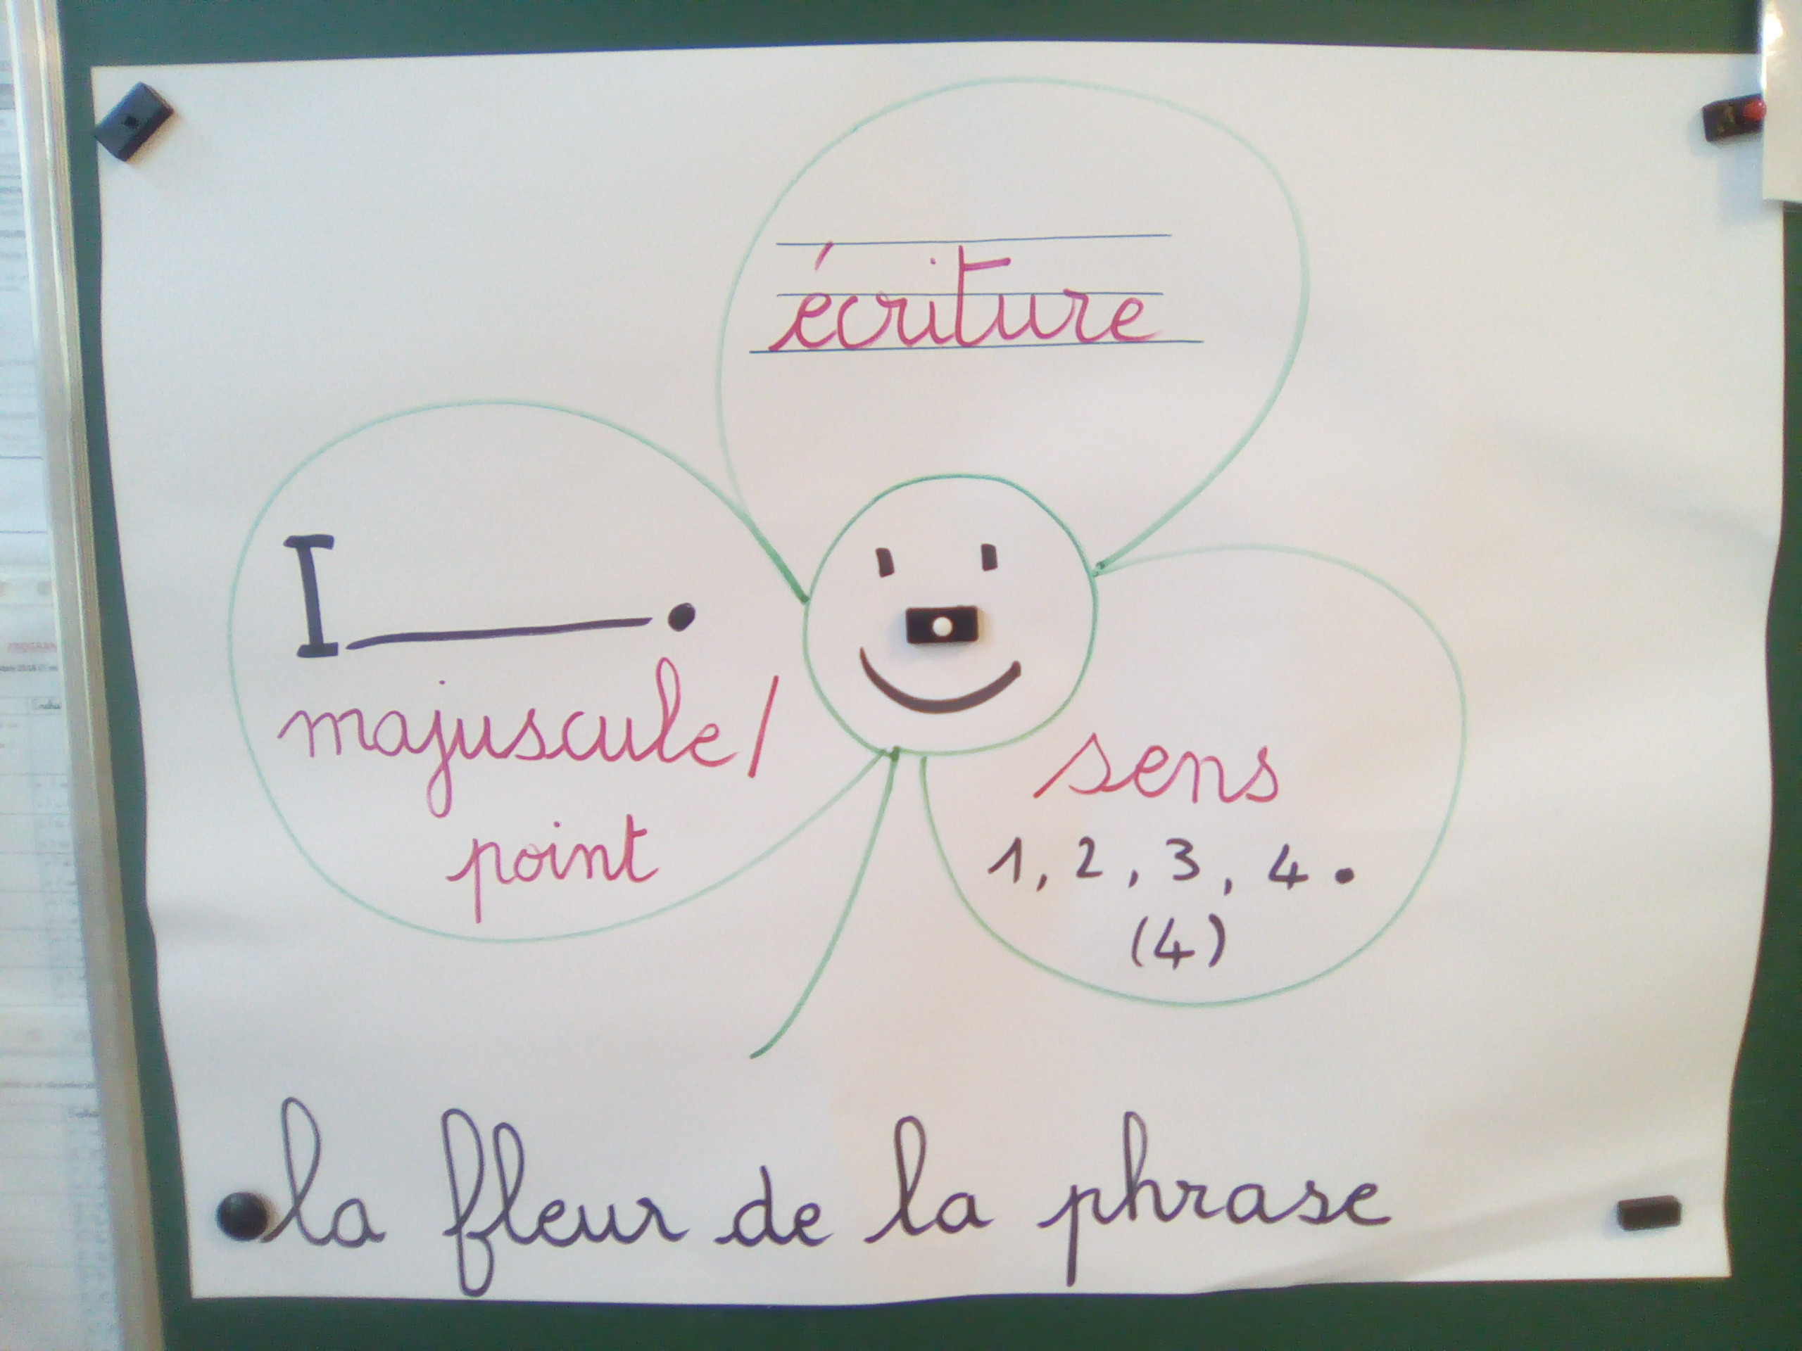
La lettre e suivie de 2 consonnes
Une brochette mimolette et blettes ?
Quelle belle assiette !

Slide 20
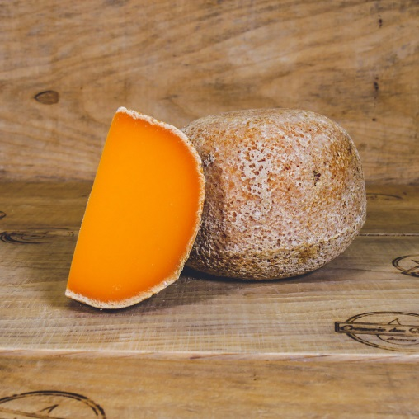
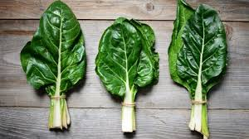
Une brochette mimolette et blettes ?

Slide 21
Pour les CE1
L’imparfait

Slide 22
Ce que nous avons vu hier :
L'imparfait est un temps du passé.
La terminaison varie en fonction de la personne alors que le radical lui reste le même.
À l’imparfait, les terminaisons sont -ais -ais -ait.
 |  |  | radical | terminaison
Singulier | 1re personne | je | jou | ais
 | 2e personne | tu | jou | ais
 | 3e personne | il/elle/on | jou | ait

Slide 23
Écrire à imparfait les verbes entre parenthèses.
La petite grenouille (attraper) une libellule chaque jour.
Tu (saluer) les spectateurs.
Je (recopier) l’exercice.
Les trois petits cochons (fabriquer) une maison pour se protéger du loup.
Vous (bricoler) dans le jardin.
Notes:
Exercice à faire par écrit

Slide 24
Le verbe jouer à l’imparfait
 |  |  | radical | terminaison
Singulier | 1re personne | je | jou
 | 2e personne | tu | jou
 | 3e personne | il/elle/on | jou
Pluriel | 2e personne | vous | jou
 | 3e personne | ils/elles | jou

Slide 25
Mettre la phrase à l’imparfait, en remplaçant aujourd’hui par la semaine dernière.
Aujourd’hui, elles réparent la voiture dans le garage.
La semaine dernière,
Notes:
Exercice à faire par écrit. On laisse 1 minutes et on corrige

Slide 26
Mettre le verbe à l’imparfait.
Mais, monsieur, vous (adorer) danser quand vous étiez jeunes.
Notes:
Expliciter le vouvoiement et le tutoiement.

Slide 27
Le verbe jouer à l’imparfait
 |  |  | radical | terminaison
Singulier | 1re personne | je | jou | ais
 | 2e personne | tu | jou | ais
 | 3e personne | il/elle/on | jou | ait
Pluriel | 2e personne | vous | jou | iez
 | 3e personne | ils/elles | jou | aient

